Slide 1
Pengembangan Sistem Pakar dalam Membuat suatu Aplikasi
Lafnidita farosanti, m.kom
Ilmu komputer
Universitas pgri wiranegara

Slide 2
Definisi
Menurut Durkin : Sebuah program komputer yang dirancang untuk memodelkan kemampuan menyelesaikan masalah seperti layaknya seorang pakar (human expert)
Sistem yang berusaha mengadopsi pengetahuan manusia ke komputer agar dapat menyelesaikan masalah seperti yang dilakukan pakar.

Slide 3
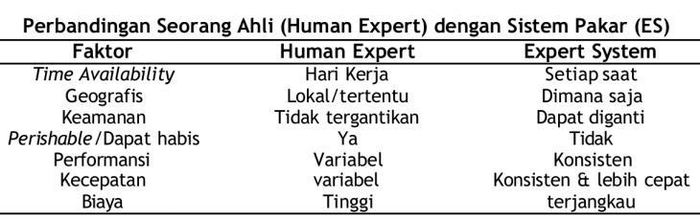
Perbandingan Pakar dg Sistem Pakar

Slide 4
Keuntungan Sistem Pakar
Memungkinkan orang awam bisa mengerjakan pekerjaan para ahli.
Bisa melakukan proses secara berulang secara otomatis.
Menyimpan pengetahuan dan keahlian para pakar.
Mampu mengambil dan melestarikan keahlian para pakar (terutama yang termasuk keahlian langka).
Mampu beroperasi dalam lingkungan yang berbahaya.
Memiliki kemampuan untuk bekerja dengan informasi yang tidak lengkap dan mengandung ketidakpastian.
Tidak memerlukan biaya saat tidak digunakan, sedangkan pada pakar manusia memerlukan biaya sehari-hari.
Dapat digandakan (diperbanyak) sesuai kebutuhan dengan waktu yang minimal dan sedikit biaya.
Dapat memecahkan masalah lebih cepat daripada kemampuan manusia dengan catatan menggunakan data yang sama.
Menghemat waktu dalam pengambilan keputusan.
Meningkatkan kualitas dan produktivitas.

Slide 5
Konsep dasar Sistem Pakar
Keahlian
Ahli/Pakar
Pengalihan Keahlian
Mengambil keputusan
Aturan/Rule
Kemampuan Menjelaskan

Slide 6
Keahlian
1. Fakta-fakta pada lingkup permasalahan tertentu.
2. Teori-teori pada lingkup permasalahan tertentu.
3. Aturan-aturan berkenaan dengan lingkup permasalahan tertentu.
4. Meta –knowledge (pengetahuan tentang pengetahuan)
Ahli/pakar
seseorang yang mampu menjelaskan suatu tanggapan, mempelajari halhal baru seputar topik permasalahan, menyusun kembali pengetahuan jika dipandang perlu, memecahkan masalah dengan cepat dan tepat.

Slide 7
Pengalihan keahlian
Meliputi 4 kegiatan :
Perolehan pengetahuan
Representasi pengetahuan ke computer
Pengalihan dari pengetahuan ke pengguna
Mengambil keputusan
Kemampuan komputer untuk mengambil kesimpulan dilakukan oleh komponen yang dikenal dengan mesin inferensi yaitu meliputi prosedur tentang pemecahan masalah.

Slide 8
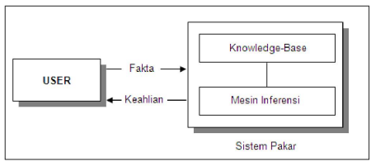
Aturan/rule
Sistem pakar yang dibuat merupakan sistem yang berdasarkan pada aturan – aturan dimana program disimpan dalam bentuk aturan-aturan sebagai prosedur pemecahan masalah. Aturan tersebut biasanya berbentuk IF – THEN.
Kemampuan menjelaskan
Pengguna menyampaikan fakta atau informasi untuk sistem pakar dan kemudian menerima saran dari pakar atau jawaban ahlinya

Slide 9
Pengalihan keahlian
Proses pengalihan pengetahuan
Tambahkan pengetahuan (dari para ahli atau sumber-sumber lainnya).
Representasikan pengetahuan ( ke komputer)
Lakukan inferensi pengetahuan
Pengalihan pengetahuan ke user
Pengetahuan yang disimpan ke dalam komputer disebut basis pengetahuan. Ada 2 tipe pengetahuan, yaitu: fakta dan prosedur (biasanya berupa aturan).

Slide 10
PERMASALAHAN YANG DAPAT DISELESAIKAN DENGAN SISTEM PAKAR
Interpretasi
Prediksi
Diagnosis
Pengenalan ucapan, analisis citra, intreprestais sinyal
Peramalan, prediksi demografis, peramalan ekonomi, estimais hasil, pemsaran dan keuangan
Medis, elektronis, mekanis, diagnosis perangkat lunak

Slide 11
Perancangan
Perencanaan
Monitoring
Perancangan sirkuit dan bangunan
Perancnagan keuangan komunikasi, produk, dan manajemen proyek
Computer aided monitoring sistem
Debugging
Instruksi
Membrikan resep obat terhadap suatu kegaglan
Diagnosis, debigging, dan perbaikna kinerja. Kontrol terhadap interpretasi prediksi, perbaikan, dan monitoring kelakuan system.

Slide 12
STRUKTUR SISTEM PAKAR
Lingkungan pengembangan (development environment)
digunakan untuk memasukkan pengetahuan pakar ke dalam lingkungan sistem pakar.
Lingkungan konsultasi (consultation environtment)
digunakan oleh pengguna yang bukan pakar untuk memperoleh pengetahuan pakar

Slide 13
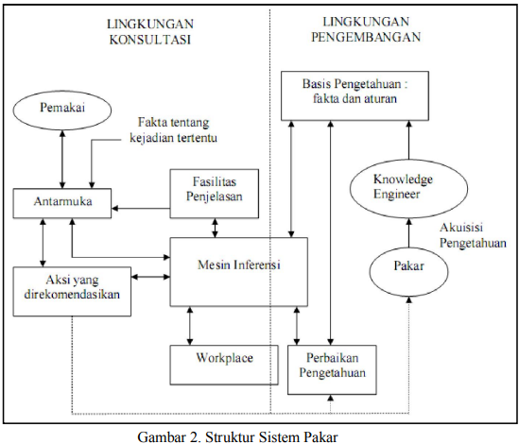

Slide 14
BASIS PENGETAHUAN
Penalaran berbasis aturan (rule-based reasoning)
Bentuk ini digunakan apabila kita memiliki sejumlah pengetahuan pakar pada suatu permasalahan tertentu, dan si pakar dapat menyelesaikan masalah tersebut secara berurutan
Contoh : aturan identifikasi hewan
Rule 1 : IF hewan berambut dan menyusui THEN hewan mamalia
Rule 2 : IF hewan mempunyai sayap dan bertelur THEN hewan jenis burung
Rule 3 : IF hewan mamalia dan memakan daging THEN hewan karnivora Dan seterusnya…….
Penalaran berbasis kasus (case-based reasoning)
Pada penalaran berbasis kasus, basis pengetahuan akan berisi solusi-solusi yang telah dicapai sebelumnya, kemudian akan diturunkan suatu solusi untuk keadaan yang terjadi sekarang (fakta yang ada). Bentuk ini digunakan apabila user menginginkan untuk tahu lebih banyak lagi pada kasus-kasus yang hampir sama (mirip).

Slide 15
MOTOR INFERENSI (INFERENCE ENGINE)
Mesin inferensi (inference engine) merupakan bagian yang bertindak sebagai pencari solusi dari suatu permasalahan berdasar pada kaidah-kaidah yang ada dalam basis pengetahuan sistem pakar. Selama proses inferensi, mesin inferensi memeriksa status dari basis pengetahuan dan memori kerja (working memory) untuk menentukan fakta apa saja yang diketahui dan untuk menambahkan fakta baru yang dihasilkan ke dalam memori kerja tersebut. Fakta-fakta yang merupakan hasil dari proses inferensi disimpan dalam emmori kerja
Forward chaining (runut maju)
Backward chaining (runut balik)

Slide 16
MOTOR INFERENSI
Forward Chaining
Dimulai dengan fakta awal dan tetap menggunakan rules untuk menarik kesimpulan baru (atau mengambil tindakan tertentu).
Backward Chaining
Dimulai dengan beberapa hipotesis (atau goal) untuk membuktikan, dan terus mencari rules yang memungkinkan penyimpulan terhadap hipotesis tersebut, dengan mengatur sub-goal baru untuk dibuktikan.
Sistem forward chaining utamanya bersifat data-driven, sedangkan backward chaining bersifat goal-driven.

Slide 17
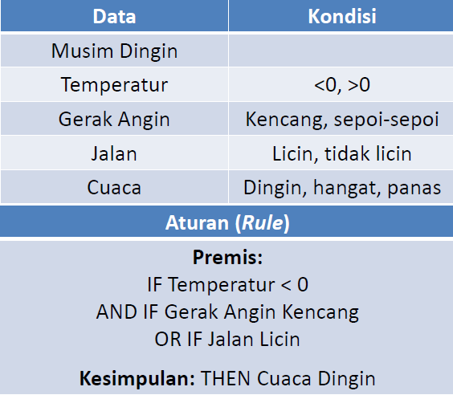
CONTOH forward chaining

Slide 18
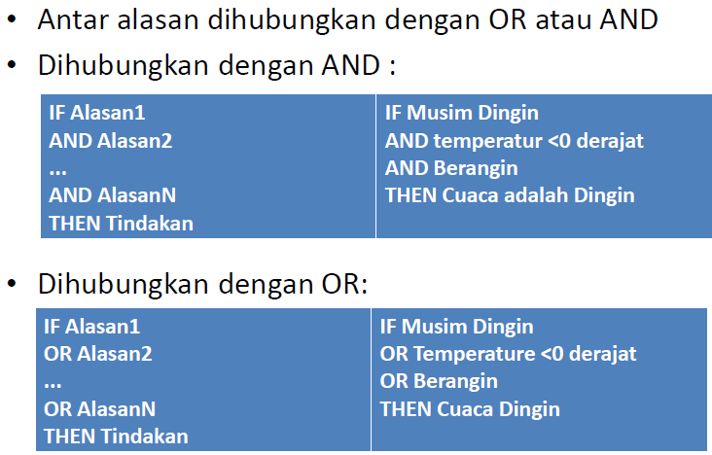
CONTOH forward chaining

Slide 19
SISTEM BACKWARD CHAINING
Terdiri dari 3 langkah utama:
1. Pilih rules yang konklusi-nya sesuai dengan goal.
2. Ganti goal dengan premis dari rule terpilih. Jadikan sebagai sub-goals.
3. Kerjakan backwards sampai semua sub-goals bernilai true. Ini dicapai dengan:
–Ditemukannya fakta (dalam working memory) atau
–Pengguna menyediakan informasi tersebut.

Slide 20
PEMILIHAN MODEL PELACAKAN (INFERENCE ENGINE)
1. Jika masalah yang dihadapi lebih dekat ke fan out (sekumpulan fakta yang bisa menuju ke banyak konklusi), maka pilihlah backward chaining.
2. Jika masalah yang dihadapi lebih dekat ke fan in (sekumpulan hipotesis yang bisa menuju ke banyak pertanyaan), maka pilihlah forward chaining.
3. Banyak cara untuk mendapatkan sedikit konklusi, maka pilih forward chaining.
4. Sedikit cara untuk mendapatkan banyak konklusi, maka pilih backward chaining.
5. Jika kita belum mendapatkan berbagai fakta, dan kita tertarik hanya pada satu konklusi yang mungkin, maka gunakan backward chaining.
6. Jika kita benar-benar sudah mendapatkan berbagai fakta, dan kita ingin untuk mendaapatkan konklusi dari fakta-fakta itu, maka gunakan forward chaining.

Slide 21
Tahap Mengembangkan Sistem Pakar
Tahap 1 : Identifikasi Masalah dan Kebutuhan
Tahap 2 : Koleksi Pengetahuan
Tahap 3 : Perancangan Struktur
Tahap 4 : Tes/Evaluasi
Tahap 5 : Produk -Dokumentasi
Tahap 6 : Pemeliharaan

Slide 22
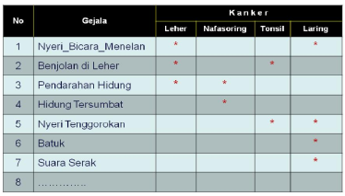
Contoh membuat aplikasi diagnose penyakit tht
Software : Develoopment tool visual basic
Model pelacakan (inference engine) → forward chaining
Membuat table penyakit

Slide 23
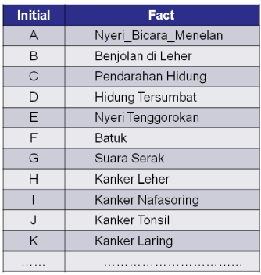
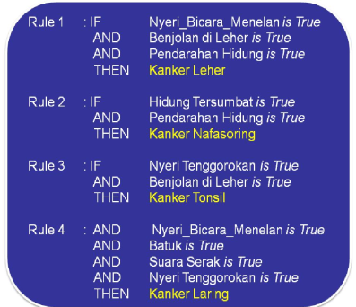
Tabel fakta diagnose penyakit tht
Penyusunan aturan/rule

Slide 24
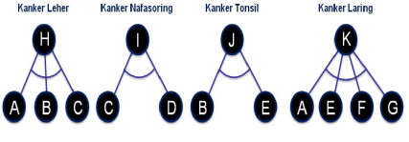
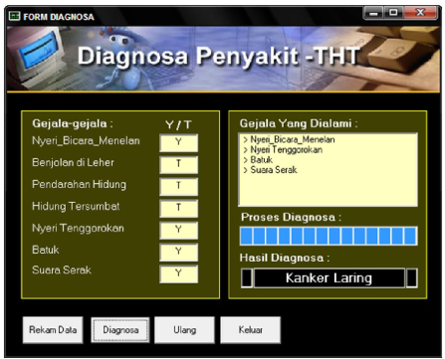
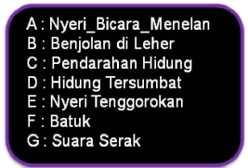
Membuat alur inferensi diagnose penyakit tht
Merancang interface dengan development tools visual basic

Slide 25
referensi
Pengembangan system pakar dalam emmbangun suatu aplikasi, Muhammad dahria, program studi informatika, stmik triguna dharma
Pengantar system pakar, bettha nurina sari, m.kom

